Slide 1
第 5 章
循环与分支程序设计

Slide 2
本章要点
1．掌握汇编语言程序设计的基本步骤和顺序程序设计的基本结构形式
2．学会如何分析问题，确定算法，画出程序流程图，分配工作单元和选择合适指令和编写程序的设计思想和方法
3．掌握简单的算术运算程序设计、直接查表法程序设计和简单的代码转换程序设计。

Slide 3
汇编语言程序的设计步骤
1、分析题意，确定算法
2、根据算法画出程序框图
3、根据框图编写程序
4、上机调试程序

Slide 4
程序的结构
程序有：
  顺序、循环、分支和子程序四种结构形式
顺序结构：每条指令按其在程序中的排列顺序执行

Slide 5
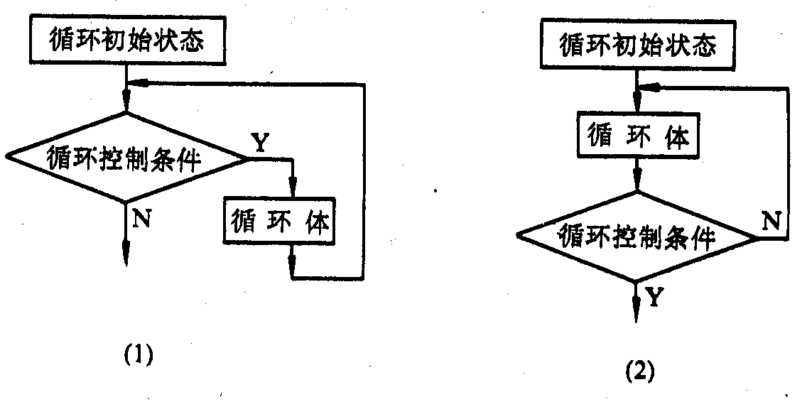
5．1 循环程序设计
循环程序的结构形式：

Slide 6
循环程序组成
1）设置循环的初始状态
2）循环体。循环工作的主体，由循环的工作部分及修改部分组成。
3）循环控制部分
LOOP、LOOPZ、LOOPNZ在循环体中的使用
Notes:
4

Slide 7
循环程序设计方法
例5．l试编制一个程序把BX寄存器内的二进制数用十六进制数的形式在屏幕上显示出来
二进制到十六进制数转换的程序框图（略）

Slide 8
编程方法-举例1
Data segment
mess db 'Your Hex number is:$'
bb db 00110100b, 00010010b
Data ends
Prognam segment
assume cs: prognam, ds:data
start: mov ax, data
mov ds,ax
lea dx, mess
mov ah,9
int 21h

Slide 9
mov bx, word ptr bb
mov Ch,4 ;四个16进制数位，循环4次
rotate: mov cl,4 ;
rol bx, cl ;右移四位
mov al, bl
and al, 0fh ;取低4位
add al,30h ;将16进制转为ASCII码
cmp al,3ah ; 比较，>9？
JL printit ; 是0到9的数码，打印
Add al,7h ; 是A 到F，转换

Slide 10
Printit:
mov dl, al ; ASCII码放DL
mov ah, 2 ; 显示功能
int 21h ;Call DOS
dec ch
jnz rotate ;是4个数位吗？如还不是，继续
mov ah,4ch
int 21h ;return to DOS
prognam ends ; end of segment
end start ; end of assembly
用JNZ或JZ指令

Slide 11
编程方法-举例2
Data segment
mess db 'Your Hex number is:$'
bb db 00110100b, 00010010b
Data ends
Prognam segment
assume cs: prognam, ds:data
start: mov ax, data
mov ds,ax
lea dx, mess
mov ah,9
int 21h

Slide 12
mov bx, word ptr bb
mov CX,4 ;四个10进数位
rotate: push cx
mov cl,4 ;
rol bx, cl ;右移四位
mov al, bl
and al, 0fh ;取低4位
add al,30h ;将16进制转为ASCII码
cmp al,3ah ; 比较，>9？
JL printit ; 是0到9的数码，打印
Add al,7h ; 是A 到F，转换
用LOOP指令

Slide 13
Printit:
mov dl, al ; ASCII码放DL
mov ah, 2 ; 显示功能
int 21h ;Call DOS
pop cx
loop rotate ;是4个数位吗？如还不是，继续
mov ah,4ch
int 21h ;return to DOS
prognam ends ; end of segment
end start ; end of assembly

Slide 14
编程方法-举例3
Prognam segment
main proc far
assume cs: prognam
start:
push ds ; 保存data段地址，设置返回栈
sub ax,ax
Push ax
push bx ;修改部分
mov bx, 1234h ;修改部分
子程序格式

Slide 15
;main part of program
mov Ch,4 ;四个10进数位
rotate: mov cl,4 ;
rol bx, cl ;右移四位
mov al, bl
and al, 0fh ;取低4位
add al,30h ;将16进制转为ASCII码
cmp al,3ah ; 比较，>9？
JL printit ; 是0到9的数码，打印
Add al,7h ; 是A 到F，转换

Slide 16
Printit:
mov dl, al ; ASCII码放DL
mov ah, 2 ; 显示功能
int 21h ;Call DOS
dec ch
jnz rotate ;是4个数位吗？如还不是，继续
pop bx ;修改部分
ret ;return to DOS
main endp ;end of main part
prognam ends ; end of segment
end ; end of assembly

Slide 17
例5.2
在ADDR单元中存放着数Y的地址，试编制一程序把Y中1的个数存入COUNT单元中。
两个问题：
数据段如何定义，需定义哪些变量？
需不需要附加段？
Y DW 1234H
ADDR DW Y
COUNT DB ?

Slide 18
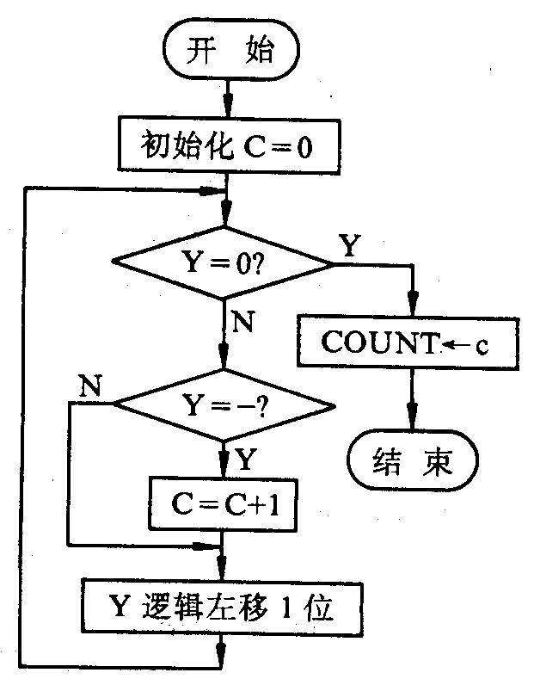

算法分析与程序框架
逐位测试
采用DO-WHILE的结构
子程序形式的程序：m502CNT1.asm

Slide 19
程序
以十进制怎样显示COUNT中数据？
datarea segment
addr dw Y
Y dw 1234h ;修改
count dw ?
datarea ends
Prognam segment
assume cs:prognam,ds:datarea
start: mov ax,datarea
mov ds, ax
mov cx, 0
mov bx, addr
mov ax, [bx]
;将Y中数据=>AX
repeat: test ax, 0ffffh
jz exit
jns Shift
inc cx
Shift: shl ax,1
Jmp repeat
exit: mov count,cx
mov ax,4c00h
int 21h
Prognam ends
End start
如Y为双字长数据，本程序应怎样修改？

Slide 20
例5．3
在附加段中有一个首地址为LIST和未经排序的字数组，在数组的第一个字中存放着该数组的长度，数组的首地址已存放在DI寄存器中。AX寄存器中存放着一个数。要求编制一程序：在数组中查找该数，如果找到此数则把它从数组中删除。

Slide 21
分 析
查找元素可使用串处理指令:
删除元素可使用循环结构:
处理方法：
  如果找到这一元素则把数组中地址比该元素高的元素 向低地址方向移动二个字，并修改数组长度值
  如果找到的元素正好位于数组末尾，则不必移动任何元素，只要修改数组长度值就可以
程序：m503DelE.asm (子程序格式)

Slide 22
编程方法-举例1
datarea segment ;define data segment 修改-
LIST dw 10, 65,67,69,71,66,73,71,77,68,72
datarea ends
prognam segment
assume cs:prognam, es:datarea
start: mov ax, datarea
mov es, ax
mov ax, 71 ;如要查数据 71
cld
Push di ;保存原先DI中数据
mov di, offset list ;取LIST地址
Push di ;保存开始地址DI

Slide 23
续
mov cx, es:[di] ;取长度
add di, 2
Repne scasw
je delete
Pop di
jmp short exit
delete: jcxz dec_cnt
Next_el: ;移动
mov bx, es: [di]
mov es:[di-2], bx
add di, 2
loop next_el
dec_cnt: pop di
dec word PTR es:[di]
exit: POP DI
MOV AX,4C00H
INT 21H
Prognam ends
End start

Slide 24
例 5．4
将正数N插入一个已排序的字数组的正确位置。该数组的首地址和末地址分别为ARRAY_HEAD和ARRAY_END，其中所有数均为正数且已按递增的次序排列。

Slide 25
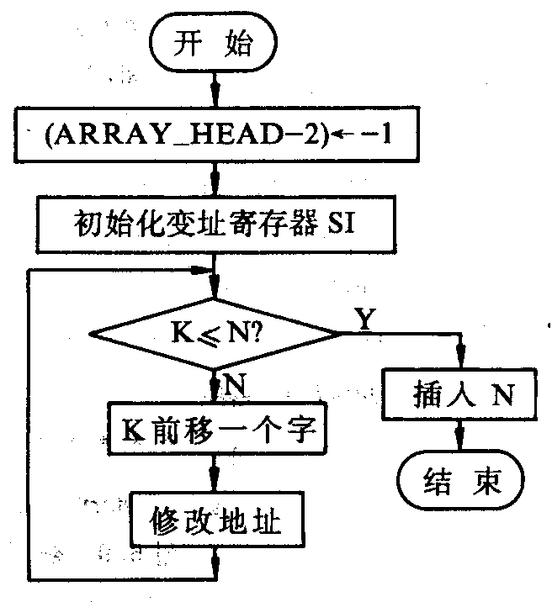
分 析
找到应插入数的位置作为循环的结束条件
空出插入数的位置
高地址元素，向高地址方向移一个字
从数组的尾部向头部查找

Slide 26
数据段定义
datarea segment
x dw ?
array_head dw 3,5,15,23,37,49,52,65,78,99
array_end dw 105
n dw 32
datarea ends
程序：m504Sort.asm

Slide 27
例 5．5
设有数组X和Y。X数组中有X1，…，X10；Y数组中有Y1，…，Y10。试编制程序计算：
Z1＝X1+Y1 Z5＝X5-Y5 Z8＝X8-Y8
Z2＝X2+Y2 Z6＝X6+Y6 Z9＝X9+Y9
Z3＝X3-Y3 Z7＝X7-Y7 Z10＝X10+Y10
Z4＝X4-Y4
结果存入Z数组。

Slide 28
分 析
用循环程序结构，循环计数值为10
每次操作：加法或减法
每次应该做哪一种操作，由逻辑尺确定：
0000 0000 1101 1100
  最高的6位没有意义

Slide 29
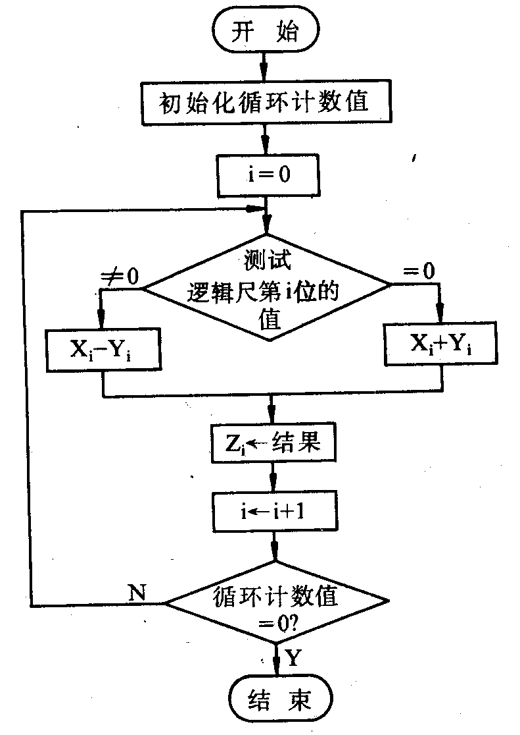
程序框图
程序：chap5\m505Calc.asm

Slide 30
例 5.6
试编制一程序：从键盘输入一行字符，要求第一个键入的字符必须是空格符，如不是则退出程序；如是则开始接收键入的字符并顺序存放在首地址为BUFFER的缓冲区中（空格符不存入），直到接收到第二个空格符时退出程序。

Slide 31
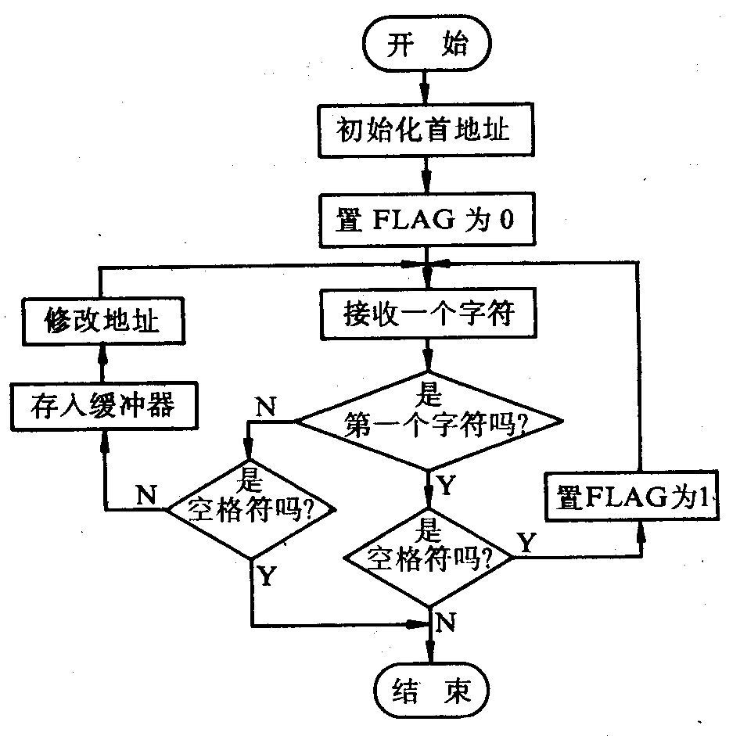
程序框图
程序
例5.6
Flag=1记第一个空字符

Slide 32
5.1.3 多重循环程序设计
多重循环程序设计的基本方法和单重循环程序设计一致
注意控制条件和循环次数：
1、应分别考虑各重循环的控制条件及其程序实现，相互之间不能混淆；
2、应注意在每次通过外层循环再次进入内层循环时，初始条件必须重新设置
3、在多次使用CX时，要注意循环次数的保存

Slide 33
例5．7
有一个首地址为A的N字数组，请编制程序使该数组中的数按照从大到小的次序整序。
采用起泡排序算法
方法：
从第一个数开始依次对相邻两个数进行比较。如次序对，则不做任何操作；如次序不对，则将这两个数交换位置。

Slide 34
数据段
datarea segment
n equ 12 ;此处修改
a dw n dup (?)
datarea ends
程序：例5.7

Slide 35
例5．8
在附加段中有一个字数组，其首地址已存放在DI寄存器中，在数组的第一个字中存放着该数组的长度。要求编制一个程序使该数组中的数按照从小到大的次序排列整齐。

Slide 36
数据段、代码段
data segment
save_cnt dw ?
Start_addr dw ?
data ends
extra segment ;{修改
len dw 9, 14, 32,12,87,54,23,42,53,76
extra ends ;修改}

Slide 37
prognam segment
bubble Proc far
assume cs: prognam, ds: data, ES:extra ;此处修改
start: push ds ;修改
sub ax,ax
push ax ;修改}
mov ax, data
mov ds,ax
mov ax, extra ;{此处修改
mov es, ax ;此处修改

Slide 38
mov di, offset len ;此处修改}
mov start_addr,di ;首地址存放在内存中
mov cx, es:[di] ;根据首地址取元素个数N
mov save_cnt, cx ;个数N保存在内存
init: mov bx, 1 ;初始化设置
;设BX = 1（即假设未作过交换数据）
dec save_cnt ;做 count-l 次比较
jz sorted ;如save_cnt=O，退出
mov cx,save_cnt ;否则 比较次数放cx
mov di,start_addr ;将开始地址放 DI

Slide 39
next: add di,2
mov ax,es:[di] ;取第一个元素放 AX
cmp es:[di+2],ax ;下一个元素< 当前元素AX?
jae cont ;如不, 取下一个元素比较
xchg es:[di+2], ax ;如是,则交换，即小者前移
mov es:[di], ax
sub bx,bx
;设置作过交换过数据标志，即设 BX=0
cont: loop next
cmp bx,0 ;这一轮作过数据交换吗?
je init ;作过，再次处理

Slide 40
sorted: mov di,start_addr
;没有进行过数据交换，说明数据已排好序
ret ;exit
bubble endp
prognam ends ;end of code Segment
end start ;end assembly 修改
完整程序：例5.8

Slide 41
5．2分支程序设计

Slide 42
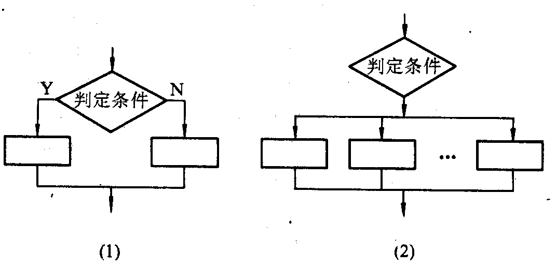
分支程序的结构形式
IF-THEN-ELSE结构
CASE结构

Slide 43
例5．9
在附加段中，有一个按从小到大顺序排列的无符号数的数组，其首地址存放在DI寄存器中，数组中的第一个单元存放着数组长度。在AX中有一个无符号数，要求在数组中查找（AX），如找到则使CF=0，并在SI中给出该元素在数组中的偏移地址，如未找到则使CF＝1。
采用折半查找法

Slide 44
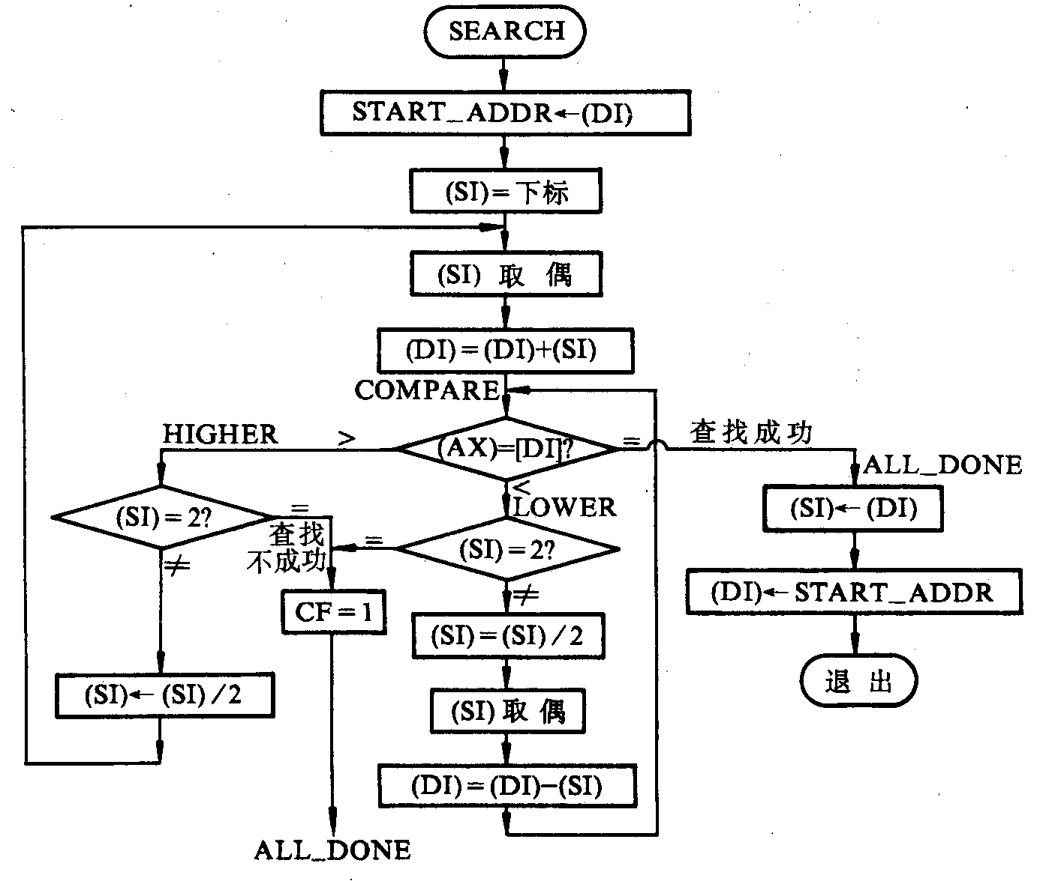
折半查找算法的程序框图
程序：例5.9

Slide 45



5.2.3 跳跃表法
例5.10: 试根据AL寄存器中哪一位为1（从低位到高位）把程序转移到8个不同的程序分支去。
用寄存器间接寻址方式实现跳跃表法
用变址寻址方式实现跳跃表法
用基址变址寻址方式实现跳跃表法

